Slide 1
Тема 9. Система национальных счетов
План
1. Национальное счетоводство: содержание, основные понятия
2. Основные методологические принципы построения системы национальных счетов
3. Схема национальных счетов
4. Межотраслевой баланс в методологии СНС

Slide 2
Система национальных счетов (СНС) представляет собой набор взаимоувязанных счетов и статистических таблиц, показатели которых основаны на единых международных признанных определениях, классификациях и правилах оценки и составляют в совокупности развернутую макроэкономическую статистическую модель.
Эта модель позволяет представить важнейшие макроэкономические показатели в форме, наиболее удобной для целей экономического анализа и принятия решений в области экономики и экономической политики.

Slide 3
Этапы развития СНС:
СНС зародилась перед Второй мировой войной во многом как реакция на потрясения «великой депрессии» 1929-1933 гг., когда возникла настоятельная практическая необходимость в регулярных расчетах обобщающих макроэкономических показателей, таких как национальный доход, ВВП, сбережения, капиталовложения;
Как основа советской макроэкономической статистики в 1920-1930 гг. в СССР была разработана так называемая система баланса народного хозяйства (БНХ);

Slide 4
Доклад Организации Объединенных Наций в 1947г., который считается официальной точкой отсчета истории национальных счетов. Автор доклада и приложений к нему - статистик и экономист Ричард Стоун, доклад содержал основные определения и принципы, составившие основу СНС, а также схемы 24 основных таблиц, с помощью которых можно было рассчитать национальный доход и его важнейшие агрегаты;
Официально первая версия СНС была издана ООН в 1953 г., за ней последовали версии 1968 г. и 1993 г. Последняя версия используется в настоящее время большинством стран мира.

Slide 5
Национальные методики могут различаться в деталях, однако должны быть полностью сопоставимы с точки зрения:
базовых принципов;
правил учета;
методики оценки.
Помимо международной сопоставимости существует еще проблема внутренней методологической сопоставимости. СНС тесно связана с другими макроэкономическими моделями, такими как:
платежный баланс;
государственный бюджет;
финансовые модели, на практике генерируемые Центральным банком.
Категории, используемые в этих моделях, должны быть методологически однородными.

Slide 6
Объектом СНС является макроэкономика, т.е. совокупность резидентных институциональных единиц, занятых экономической деятельностью.
Существуют два основных подхода к определению элементарной единицы статистического наблюдения в экономике:
отраслевой;
институциональный.

Slide 7
В соответствии с отраслевым подходом к экономическому анализу наблюдение ведется исходя из технологии конкретного производства.
В СНС однородные с технологической точки зрения производства, организационно объединенные в одно предприятие, принято обозначать как заведения.
В связи с трудностью разграничения полученной от предприятий первичной экономической информации, которую условно приходится разбивать по заведениям, что может привести к значительным искажениям, в СНС базовым является другой подход, который можно обозначить как институциональный.

Slide 8
Экономическая деятельность направлена на создание определенной выгоды для отдельных институциональных единиц, их групп или общества в целом.
Экономические действия имеют конкретный характер (производство, выплата налогов, инвестиции) и ведут к созданию, преобразованию, обмену, передаче или потреблению экономической стоимости, вызывают изменения в стоимости экономических активов и обязательств институциональных единиц.
Экономическая выгода может принимать форму прав собственности на конкретные объекты или на нематериальные активы (интеллектуальная собственность), либо форму финансовых требований (обязательств, если требования отрицательны).

Slide 9
Установленные рамки экономической деятельности относятся ко всем операциям экономического цикла, т.е. к производству, формированию и распределению доходов, расходам на конечное потребление и накопление. Наибольшее значение имеет определение границ производственной деятельности.
Экономическое производство есть деятельность под контролем и ответственностью институциональной единицы, использующей труд, капитал, блага и услуги для выпуска других благ и услуг.

Slide 10
Все множество экономических операций и вообще вся информация, относящаяся к экономике, отражается в национальных счетах с помощью определенных показателей.
Применяются две основные формы отражения информации: потоки и запасы.
Показатели потоков относятся к действиям и последствиям событий, которые имеют место на протяжении определенного периода времени (например, выпуск продукции, полученные доходы, производственные расходы), это ‑ интервальные показатели.
Показатели запасов отражают состояние активов или обязательств на определенный момент времени, т.е. это ‑ моментные показатели. Запасы тесно связаны с потоками: они образуются в результате потоков и меняются в зависимости от них.

Slide 11
Потоки могут выступать в виде денежных и неденежных операций, а также других потоков.
К денежным операциям относятся расходы на приобретение товаров и услуг, ценных бумаг, заработная плата наемных работников, проценты, дивиденды и рента, налоги, пособия по социальному страхованию в денежной форме и др.
Эти операции могут быть двух типов.
Первый тип ‑ обмен, при котором одна сторона предоставляет другой товар, услугу или актив, получая взамен определенный эквивалент (большинство экономических операций, например продажа благ и услуг на рынке).

Slide 12
Ко второму типу относятся так называемые трансферты, когда одна сторона, принимающая участие в сделке, передает другой стороне товары, услуги или активы, не получая взамен эквивалента. Примерами трансфертов служат налоги, выплата пенсий, пособий и т.д.
К неденежным относятся операции, которые изначально не выражены в денежных единицах (например, бартер или выплата вознаграждения в натуральной форме). В натуральной форме могут осуществляться и трансферты (например, раздача продуктов пострадавшим от стихийных бедствий). Во всех случаях для отражения в национальных счетах такие операции должны быть оценены в денежной форме на основании специальных методов.

Slide 13
Под экономическими активами в СНС понимают объекты, находящиеся в собственности институциональных единиц, из владения которыми их владелец извлекает экономические выгоды.
Под это определение однозначно попадают финансовые активы и произведенные материальные активы, такие как машины, оборудование, сооружения, готовая продукция на складах предприятий.

Slide 14
Основополагающим в СНС является балансовый метод, согласно которому показатели, характеризующие изучаемое явление с разных сторон, балансируются (сопоставляются) между собой.
Такой подход наряду с тем, что дает большие преимущества с точки зрения разносторонности анализа, заключает в себе также контрольную функцию.
Если величины, характеризующие одно явление с нескольких сторон и рассчитанные на основании различных источников информации, совпадают, то вероятность ошибки невелика.
В то же время при отсутствии всей необходимой первичной информации некоторые показатели можно рассчитать балансовым методом, т.е. исходя из величины, уже рассчитанной альтернативным путем.

Slide 15
Технически балансовый метод реализуется благодаря применению принятого в бухгалтерском учете принципа двойной записи.
Этот принцип основан на том, что большинство операций предполагает участие двух институциональных единиц.
Операция должна отражаться дважды в счетах каждого участвующего в сделке субъекта: с одной стороны, как ресурс, а с другой ‑ как его использование.

Slide 16
На основе принципа двойной записи построены все таблицы, применяемые в СНС.
В основном СНС использует два типа таблиц:
счета
балансовые таблицы.
Счета используются для отражения потоков;
балансовые таблицы ‑ для отражения активов и обязательств. Оба типа таблиц построены по принципу балансового метода.

Slide 17
Счет представляет собой особого вида таблицу, состоящую из двух частей.
В правой части счета приводятся показатели ресурсов;
в левой ‑ показатели использования.
Особо выделяется так называемая балансирующая статья, расположенная обычно после всех показателей использования, которая рассчитывается путем вычитания показателей использования из показателей ресурсов.
Таким образом происходит численное согласование показателей двух частей каждого счета.

Slide 18
Принципиальная схема счета в СНС
ИСПОЛЬЗОВАНИЕ | РЕСУРСЫ
Показатели использования | Показатели ресурсов
БАЛАНСИРУЮЩАЯ СТАТЬЯ = сумма ресурсов ‑ сумма использования

Slide 19
Балансовые таблицы также состоят из двух частей:
в одной приводятся данные о наличии активов и обязательств на начало периода,
в другой ‑ такие же данные на конец периода.
Суммарная стоимость активов на начало периода согласуется с суммарной стоимостью на конец периода через показатели потоков, содержащиеся в счетах.
Таким образом, сочетание счетов и балансовых таблиц позволяет увязывать между собой показатели потоков и запасов и давать целостную картину развития экономики.

Slide 20
Все показатели счетов и балансовых таблиц строятся исходя из следующих общих правил оценки и учета, обязательных для расчета всех показателей:
Время регистрации сделки;
Общие принципы стоимостной оценки операций;
Основные виды цен.

Slide 21
Время регистрации сделки.
Сделки должны отражаться исходя из принципа двойной записи одновременно в счетах обоих ее участников.
При этом любая сделка характеризуется двумя моментами, которые могут совпадать, а могут и не совпадать во времени:
во-первых, должно быть зафиксировано изменение прав собственности,
во-вторых, должна иметь место физическая передача экономических активов от одной единицы к другой
В первом случае используется так называемый принцип начислений, во втором случае ‑ принцип фактической выплаты.
Для отражения операций в СНС применяется принцип начисления.

Slide 22
Общие принципы стоимостной оценки операций.
1) Сделки должны отражаться в счетах обоих участников по одной стоимости.
2) Операции оцениваются по фактической цене, оговоренной ее участниками, т.е. по рыночной цене.
3) Активы и пассивы теоретически должны быть оценены не в первоначальных, а в текущих ценах на момент построения балансовых таблиц СНС.

Slide 23
Основные виды цен.
При стоимостной оценке операций с товарами и услугами существуют различные методы учета налогов на продукты, субсидий, а также торговых и транспортных наценок. Для обеспечения целостности СНС в счетах должны использоваться согласованные цены.
В СНС используются:
цены производителей (которые могут быть рыночными и основными)
рыночные цены потребителей.

Slide 24
Основные цены не включают налоги на продукты (которые увеличивают их) и субсидии (которые их снижают).
Рыночные цены производителей учитывают и то, и другое.
Основные цены могут быть выше или ниже рыночных цен производителей в зависимости от того, субсидируется ли данный вид благ и услуг или нет.
Рыночная цена потребителей включает не только все налоги и субсидии, но и торгово-транспортную наценку, используется для оценки потребления (конечного и промежуточного) и содержит все фактические издержки пользователей на приобретение продукции.

Slide 25
Общая идея СНС заключается в характеристике хода и результатов экономической деятельности за определенный период, что достигается путем построения балансовых таблиц и счетов:
система открывается таблицей, характеризующей наличие активов и обязательств на начало периода;
затем следует счет производства, отражающий какая часть активов потреблена в ходе производства и на какую сумму при этом были произведены новые товары и услуги, обладающие большей стоимостью, чем потребленные;
на следующем этапе добавленная стоимость, воплощенная в произведенных продуктах, преобразовывается в доходы, которые распределяются, потом перераспределяются между институциональными секторами, пока каждый из них не получит так называемый располагаемый доход;
последний используется на потребление и накопление.

Slide 26
Каждой из представленных операций соответствует собственный счет:
счета первичного распределения доходов, вторичного распределения доходов,
счет перераспределения доходов в натуральной форме,
счет использования располагаемого дохода,
счет использования скорректированного располагаемого дохода,
счет операций с капиталом, финансовый счет.
Счета строятся для каждого сектора и системы в целом. Счета, построенные для экономики в целом, называются консолидированными счетами, а для каждого сектора ‑ секторальными.
Закрывается система таблицей активов и обязательств по состоянию на конец периода.

Slide 27
Все счета условно делятся на две группы:
счета текущих операций
счета накопления.
К первой группе текущих операций относятся:
счет производства,
счета распределения первичных и вторичных доходов,
счет распределения доходов в натуральной форме,
счет использования располагаемого дохода,
счет использования скорректированного дохода.
К группе счетов накопления относятся:
счет операций с капиталом,
финансовый счет,
счет переоценки
счет других изменений в активах.

Slide 28
Счет производства ‑ один из наиболее важных в СНС. Его показатели отражают результат производства (выпуск товаров и услуг в ресурсной части счета) и использование товаров и услуг в процессе производства (промежуточное потребление в части использования).
Балансирующей статьей счета является валовая добавленная стоимость.
В промежуточное потребление не входит стоимость потребления в ходе производства основного капитала. Показатель потребления основного капитала отражается как отдельная позиция и используется для расчета чистой добавленной стоимости.

Slide 29
ИСПОЛЬЗОВАНИЕ | РЕСУРСЫ
Промежуточное потребление | Выпуск товаров и услуг
Валовая добавленная стоимость / Валовой внутренний продукт / Потребление основного капитала / Чистая добавленная стоимость / Чистый внутренний продукт /
Рисунок 1 ‑ Счет производства

Slide 30
Счет первичного распределения доходов показывает распределение валовой добавленной стоимости в виде первичных доходов между важнейшими факторами производства ‑ трудом и капиталом, а также между органами государственного управления.
Балансирующей статьей данного счета является сальдо первичных доходов (на уровне отдельных секторов) или валовой национальный доход (на уровне экономики в целом).
Счет подразделяется на два субсчета (субсчет образования доходов и субсчет распределения первичных доходов), что позволяет наглядно показать не только итоги распределения первичных доходов, но и их источники.

Slide 31
Счет образования доходов показывает, какие именно институциональные счета имеют первичные доходы.
Ресурсная часть счета содержит только один показатель ‑ валовую добавленную стоимость, который без изменений переносится сюда из счета производства.
В части использования перечислены основные виды первичных доходов, выплачиваемых институциональными секторами (заработная плата наемных работников и чистые налоги на производство и на импорт).
Балансирующей статьей является показатель валовой прибыли экономики (валовой смешанный доход).

Slide 32
ИСПОЛЬЗОВАНИЕ | РЕСУРСЫ
Заработная плата наемных работников Чистые налоги на производство и на импорт | Валовая добавленная стоимость
Валовая прибыль экономики и валовой смешанный доход Потребление основного капитала Чистая прибыль экономики и чистый смешанный доход
Рисунок 2 ‑ Счет образования доходов

Slide 33
Счет распределения первичных доходов показывает, какие именно секторы являются получателями первичных доходов.
В ресурсной части счета находятся показатели, пришедшие из части использования счета образования доходов (заработная плата наемных работников, чистые налоги на производство и на импорт, валовая прибыль экономики и смешанный доход).
Раздел использования этого счета содержит показатель «доходы от собственности переданные».
Балансирующей статьей является показатель «сальдо первичных доходов», который на уровне экономики в целом образует валовой национальный доход.

Slide 34
ИСПОЛЬЗОВАНИЕ | РЕСУРСЫ
Доходы от собственности | Заработная плата наемных работников Чистые налоги на производство и на импорт Валовая прибыль экономики и валовой смешанный доход Доходы от собственности
Сальдо первичных доходов (валовое) / Валовой национальный доход Потребление основного капитала Сальдо первичных доходов (чистое) / Чистый национальный доход
Рисунок 3 ‑ Счет распределения первичных доходов

Slide 35
В распределении участвуют только субъекты экономической деятельности.
Однако для удовлетворения потребностей государства и отдельных его членов необходимы дополнительные доходы, которые образуются в процессе перераспределения ВВП и национального дохода. Этот процесс отражается на счете вторичного распределения доходов.
Ресурсная часть этого счета открывается показателем сальдо первичных доходов, перешедшим из счета распределения первичных доходов. Остальные показатели ресурсной части и части использования являются одноименными, за исключением балансирующей статьи ‑ валового располагаемого дохода.

Slide 36
ИСПОЛЬЗОВАНИЕ | РЕСУРСЫ
Текущие налоги на доходы, богатство и т.д. Отчисления на социальное страхование Социальные пособия, кроме социальных трансфертов в натуральной форме Другие текущие трансферты | Сальдо первичных доходов (валовое) Текущие налоги на доходы, богатство и т.д. Отчисления на социальное страхование Социальные пособия, кроме социальных трансфертов в натуральной форме Другие текущие трансферты
Валовой располагаемый доход Потребление основного капитала Чистый располагаемый доход
Рисунок 4 ‑ Счет вторичного распределения доходов

Slide 37
Счет перераспределения социальных трансфертов в натуральной форме как бы дополняет счет вторичного распределения доходов, имеет практически ту же схему, только в нем отражаются социальные трансферты не в денежной, а в натуральной форме, такие как раздаваемые беженцам и пострадавшим от стихийных бедствий продукты, а также нерыночные услуги.
Открывается счет с показателя располагаемого дохода, затем следуют показатели социальных трансфертов полученных и выплаченных соответственно в ресурсной и расходной частях.
Балансирующей статьей счета является показатель валового скорректированного располагаемого дохода.

Slide 38
Большое значение имеет счет использования располагаемого дохода.
Его ресурсная часть открывается показателем располагаемого дохода.
Расходная часть содержит показатель расходов на конечное потребление.
Закрывается счет балансирующей статьей – «Валовое сбережение».
Расходы на конечное потребление осуществляют три сектора:
домашних хозяйств,
государственных учреждений
некоммерческих организаций, обслуживающих домашние хозяйства.

Slide 39
ИСПОЛЬЗОВАНИЕ | РЕСУРСЫ
Расходы на конечное потребление Расходы домашних хозяйств на конечное потребление Расходы государственных учреждений и некоммерческих организаций на конечное потребление, в том числе: расходы на индивидуальные услуги; расходы на коллективные услуги | Валовой располагаемый доход
Валовое сбережение Потребление основного капитала Чистое сбережение
Рисунок 5 ‑ Счет использования располагаемого дохода

Slide 40
Счет использования скорректированного располагае-мого дохода показывает, каким образом использован скорректированный располагаемый доход, рассчитанный с учетом распределения социальных трансфертов в натуральной форме.
Этот счет похож на счет использования располагаемого дохода с той, однако, разницей, что в ресурсной его части содержится показатель скорректированного располагаемого дохода, а в расходной - показатель фактического конечного потребления, а не расходов на конечное потребление.

Slide 41
Состав валового сбережения подробно раскрывается в счете операций с капиталом, который относится к категории счетов накопления.
В его ресурсной части содержится показатель валового сбережения, перешедший из счета использования располагаемого дохода (использования скорректирован-ного дохода). Кроме того, ресурсная часть счета включает показатель чистых капитальных трансфертов.
В части использования содержатся показатели, характеризующие нужды сбережения, на которые были использованы доходы (валовое накопление основного капитала, изменение запасов материальных оборотных средств, чистое приобретение ценностей, потребление основного капитала).
Балансирующая статья счета носит название чистого кредитования (+), или чистого заимствования (-).

Slide 42
ИСПОЛЬЗОВАНИЕ | РЕСУРСЫ
Валовое накопление основного капитала Изменение запасов материальных оборотных средств Чистое приобретение ценностей Потребление основного капитала | Валовое сбережение Чистые капитальные трансферты
Чистое кредитование (+) Чистое заимствование (-)
Рисунок 6 ‑ Счет операций с капиталом

Slide 43
Финансовый счет представляет собой таблицу, в которой показано, каким образом изменились (выросли или сократились) за год конкретные виды финансовых активов (обязательств).
Рекомендуется выделять следующие виды финансовых активов (обязательств):
монетарное золото и специальные права заимствования в МВФ;
наличные деньги и депозиты;
ценные бумаги, кроме акций;
кредиты и займы;
акции и другие формы участия в капитале;
страховые технические резервы;
прочие активы и обязательства.

Slide 44
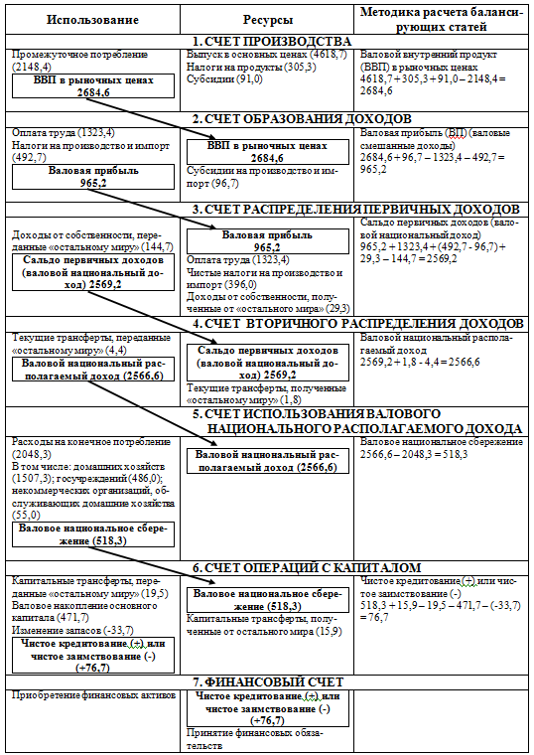

Slide 45
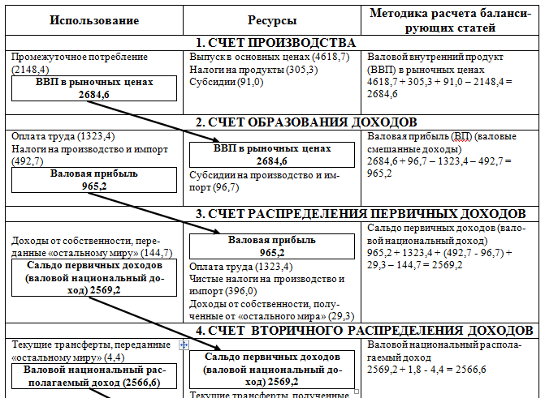

Slide 46
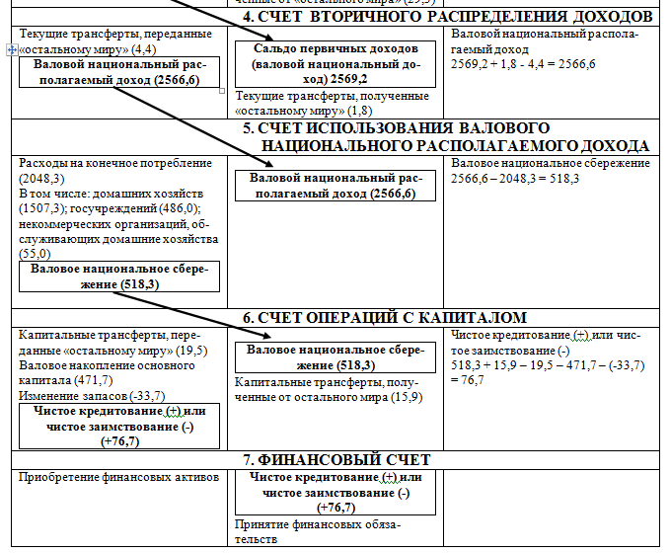

Slide 47
Счет других изменений в стоимости активов показывает изменение стоимости активов (обязательств), происшедшие в силу действия причин, которые условно можно обозначить как неэкономические.
Можно выделить две группы таких причин.
Во-первых, непроизведенные (природные) активы изменяются под влиянием естественных причин (например, они подвержены естественному биологическому росту).
Во-вторых, все активы, как произведенные, так и непроизведенные, могут менять свою стоимость в результате катастроф, войн, различных социальных катаклизмов, некомпенсируемых конфискаций и т.д. Все это должно отмечаться в соответствующих показателях рассматриваемого счета.

Slide 48
Счет переоценки отражает изменение стоимости активов (обязательств) вследствие инфляции.
Каждая из балансовых таблиц активов и обязательств состоит из трех частей:
наличие на начало периода;
изменения активов и обязательств в течение периода;
наличие на конец периода.
Все три части содержат подробную классификацию активов и обязательств по каждому из институциональных секторов.

Slide 49
Помимо перечисленных в число основных счетов СНС включается также счет товаров и услуг.
ИСПОЛЬЗОВАНИЕ | РЕСУРСЫ
Промежуточное потребление Конечное потребление Валовое потребление Эксперт товаров и услуг | Выпуск товаров и услуг Импорт товаров и услуг
Статистическое расхождение
Рисунок 9 ‑ Счет товаров и услуг

Slide 50
Балансовые таблицы «Затраты-выпуск», представляют собой согласованную систему балансовых построений, интегрированную с системой национальных счетов, характеризующих в более детальном виде, чем в счетах СНС, производство и использование товаров и услуг, образование, распределение и использование доходов.
Центральным разделом системы таблиц «Затраты-выпуск» является межотраслевой баланс производства и распределения продукции и услуг, который составляется в ценах покупателей, в основных ценах и в ценах производителей. В отечественной практике межотраслевой баланс в ценах покупателей выполняет роль базового балансового построения данного вида.

Slide 51
Современный межотраслевой баланс производства и использования товаров и услуг (МОБ СНС) ‑ важный раздел современной СНС, инструмент изучения межотраслевых связей. МОБ СНС детализирует многие счета СНС, в том числе счета производства, образования и распределения первичных доходов, счет использования доходов и счет операций с капиталом.
На основе межотраслевого баланса:
проводится системный анализ взаимосвязей между отраслями,
выявляются главные экономические пропорции,
изучаются структурные сдвиги и особенности ценообразования в экономике,
исследуется экономическая эффективность производства.

Slide 52
Общая схема МОБ СНС
 | Промежуточное потребление |  | Всего по эконо-мике | Расходы на конеч- ное пот- ребление | Валовое накоп- ление | Экс-порт | Итого ресурсов в ценах покупа- телей
 | рыночные отрасли | нерыно-чные отрасли
Товары и услуги (по группам продуктов) | I ква | дрант |  |  | II ква | дрант
ИТОГО использование в ценах покупателей
Итого валовая добавленная стоимость (ВВП) | III ква | дрант
ИТОГО ВЫПУСК

Slide 53
В квадранте I («шахматная таблица») по строкам и колонкам отражаются данные, относящиеся к отраслям экономики:
по строкам - распределение продукции (работ, услуг) каждой отрасли между всеми отраслями;
по колонкам ‑ затраты на производство продукции (работ, услуг).
Таким образом, «шахматная таблица» характеризует не только взаимосвязи отраслей, но и отражает промежуточное потребление.

Slide 54
В квадранте II:
строки соответствуют отраслям ‑ потребителям продукции (работ, услуг),
колонки представляют собой категории конечного использования:
конечное потребление (расходы на конечное потребление домашних хозяйств, бюджетных организаций, т.е. единиц государственного и муниципального управления, и некоммерческих организаций, обслуживающих домашние хозяйства);
валовое накопление (валовое накопление основного капитала, изменение запасов материальных оборотных средств, чистое приобретение ценностей);
чистый экспорт товаров и услуг (экспорт за вычетом импорта).

Slide 55
В квадранте III представлена стоимостная структура ВВП по строкам отражаются основные стоимостные компоненты валовой добавленной стоимости:
оплата труда наемных работников,
валовая прибыль,
валовой смешанный доход,
налоги и субсидии, связанные с производством,
налоги и субсидии на продукты.

Slide 56
Таким образом, если рассматривать данные МОБ по вертикали, то по колонкам отражается:
стоимостная структура выпуска (валового выпуска) отдельных отраслей, включающая промежуточное потребление (квадрант I)
валовую добавленную стоимость (квадрант III).
По горизонтали, т.е. по строкам, отслеживается натурально-вещественный состав выпуска (валового выпуска), используемого на:
промежуточное потребление (квадрант I)
конечное использование (квадрант II).

Slide 57
В основе математической модели МОБ ‑ система линейных уравнений, отражающих количественное выражение экономических связей.
Если рассматривать данные МОБ по строкам, то каждую отрасль можно описать в виде следующего уравнения:
(1)
где X_{i} ‑ выпуск (валовой выпуск) i-и отрасли (итог по строке);
X_{j} ‑ выпуск (валовой выпуск) j-й отрасли (итог по колонке);
a_{ij} ‑ коэффициент прямых затрат продукции i-и отрасли на производство единицы продукции j-й отрасли (а_{ij} = Х_{ij} : Х_{j});
Y_{i} - конечный спрос i-и отрасли (вклад i-и отрасли в ВВП).

Slide 58
При рассмотрении МОБ по колонкам каждая отрасль может быть представлена следующим уравнением:
(2)
где Z_{j} ‑ валовая добавленная стоимость j-й отрасли.
МОБ СНС ‑ инструмент глубокого внедрения СНС в статистическую практику, стабилизирующий обновляемую в условиях перехода к рыночной экономике систему статистического наблюдения, интегрирующий разные источники информационного обеспечения построения системы макроэкономических показателей, классификации и группировки.

